Slide 1
СКОРО В ШКОЛУ!
Консультация для родителей будущих первоклассников
в рамках Дней образования в МОУ «Калитинская СОШ»
Выступление заместителя директора по УВР
Мартьяновой Ольги Викторовны

Slide 2
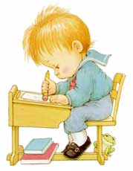
Поступление в первый класс важный этап в жизни и ребенка, и родителей.
Залогом успешной адаптации к школе, является готовность ребенка к обучению!
Готовность к школе бывает:
Личностной,
Интеллектуальной,
Психологической,
Физиологической,
Социально-психологической

Slide 3
ПЕРВЫЕ ДНИ РЕБЕНКА В ШКОЛЕ
ПРОИСХОДИТ ПРОЦЕСС АДАПТАЦИИ К НОВЫМ УСЛОВИЯМ.
ДЛЯ ДАННОГО ПЕРИОДА ХАРАКТЕРНЫ ИЗМЕНЕНИЯ В ПОВЕДЕНИИ РЕБЕНКА

Slide 4
Кризис семи лет
1. Ребенок может стать более утомляемым, раздражительным. 2. Кривлянье и манерничанье. 3. Обостряется агрессивность. Иногда бывает и наоборот – появляется излишняя застенчивость. 4. Ребенок очень хочет быть похожим на взрослых. 5. Если ребенок уже ходит в школу, то его успеваемость неожиданно снижается. 6. Порой появляются страхи, повышается тревожность и неуверенность в себе.
Все это говорит о том, что у вашего ребенка
могут возникнуть проблемы – и физиологические, и психологические.

Slide 5
ПРИЧИНЫ ТРУДНОСТЕЙ, ВОЗНИКАЮЩИХ В ПЕРИОД АДАПТАЦИИ ПЕРВОКЛАССНИКОВ
Недостаточная подготовленность ребенка к школе
Соматическая ослабленность ребенка
Тревожность, которая сформировалась в дошкольном возрасте под влиянием семейных отношений или семейных конфликтов
Органические повреждения нервной системы (травмы головного мозга, гипоксия, нейроинфекции)
Завышенные ожидания родителей (нормальные средний успехи ребенка засчитываются как неудачи, а реальные достижения не учитываются или оцениваются низко)

Slide 6
ПЕРВАЯ ЗАБОТА РОДИТЕЛЕЙ – ПРОВЕДЕНИЕ СВОЕВРЕМЕННОГО И ПОЛНОГО МЕДИЦИНСКОГО ОСМОТРА РЕБЕНКА, А ЗАТЕМ – ВЫПОЛНЕНИЕ ВСЕХ НАЗНАЧЕНИЙ ВРАЧА.

Slide 7
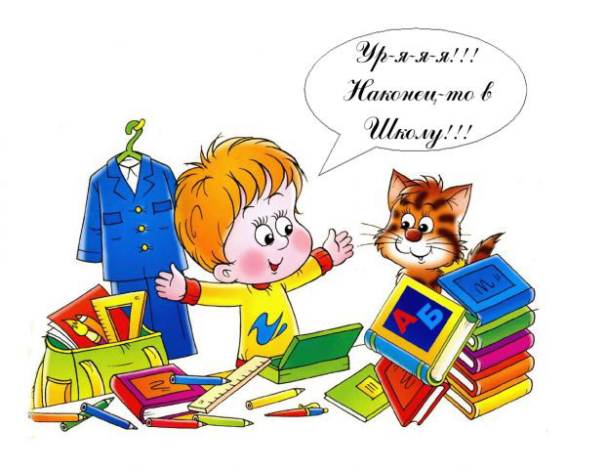
КАК ГОТОВИТЬ РЕБЕНКА К ПРЕДСТОЯЩЕМУ ОБУЧЕНИЮ В ШКОЛЕ?

Slide 8
ЧЁТКОЕ И СТРОГОЕ ВЫПОЛНЕНИЕ РЕЖИМА ДНЯ

Slide 9
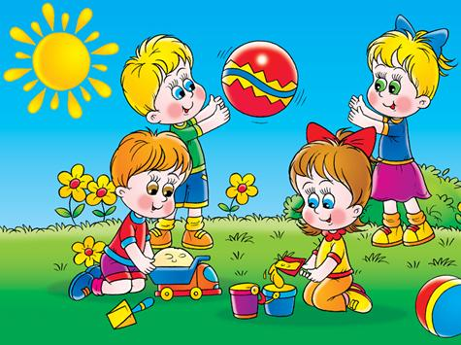
Прогулки на свежем воздухе, закаливание

Slide 10
ВАЖНЫМ ПОКАЗАТЕЛЕМ ГОТОВНОСТИ РЕБЕНКА К ШКОЛЬНОМУ ОБУЧЕНИЮ ЯВЛЯЕТСЯ РАЗВИТИЕ ТОНКОЙ МОТОРИКИ, ДВИГАТЕЛЬНЫХ НАВЫКОВ КИСТИ

Slide 11
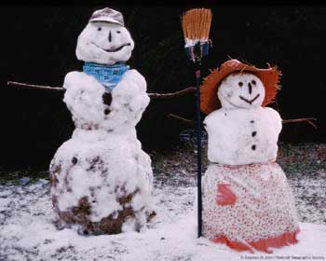
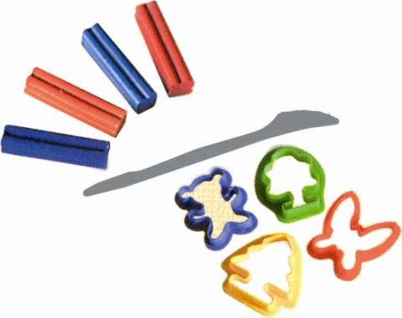
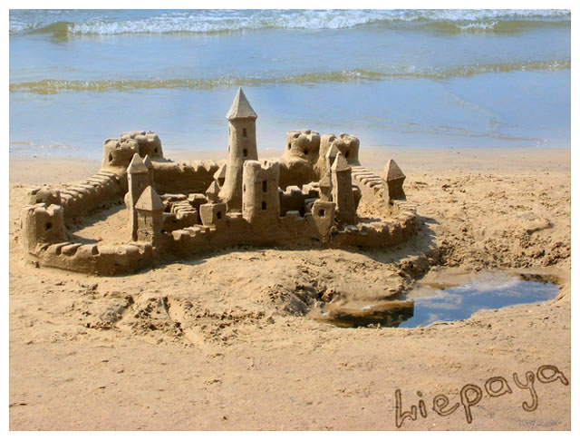
ЛЕПКА

Slide 12
Рисование или раскрашивание картинок, ШТРИХОВКА
Задания и упражнения, предложенные в пособии, способствуют развитию у дошкольников мелкой моторики и координации движений руки.

Slide 13
ИЗГОТОВЛЕНИЕ ПОДЕЛОК ИЗ БУМАГИ
Книга раскрывает секреты сказочного мира бумагопластики. Разнообразные и увлекательные занятия дают возможность детям проявить свою индивидуальность, самостоятельность, раскрыть творческий потенциал, способствуют гармоничному и духовному развитию личности

Slide 14
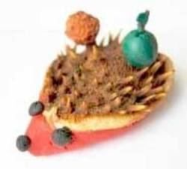
ИЗГОТОВЛЕНИЕ ПОДЕЛОК ИЗ ПРИРОДНОГО МАТЕРИАЛА

Slide 15
КОНСТРУИРОВАНИЕ
ЗАСТЕГИВАНИЕ И РАСТЁГИВАНИЕ ПУГОВИЦ, КРЮЧКОВ
ЗАВЯЗЫВАНИЕ И РАЗВЯЗЫВАНИЕ УЗЕЛКОВ НА ШНУРКАХ, ЛЕНТАХ И Т.П.

Slide 16
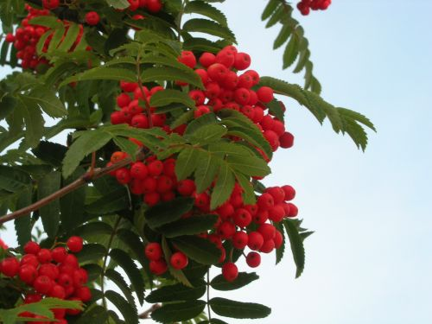
НАНИЗЫВАНИЕ БУС И ПУГОВИЦ

Slide 17
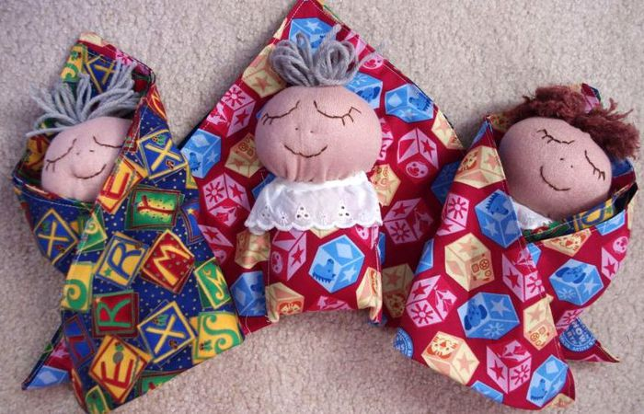
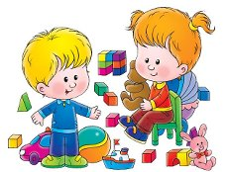
ПЛЕТЕНИЕ КОСИЧЕК ИЗ НИТОК, ВЕНКОВ ИЗ ЦВЕТОВ
ВСЕ ВИДЫ РУЧНОГО ТВОРЧЕСТВА
ПЕРЕБОРКА КРУП
ИГРЫ В МЯЧ, С КУБИКАМИ, МОЗАИКОЙ
«ПОКАЗ» СТИХОТВОРЕНИЯ
ТЕНЕВОЙ ТЕАТР

Slide 18
ВЫВОД
ЕЖЕДНЕВНО ПРЕДЛАГАЙТЕ ДЕТЯМ ТАКИЕ ЗАНЯТИЯ.
НЕ СПЕШИТЕ ЗА РЕБЕНКА ДЕЛАТЬ ТО, ЧТО ОН МОЖЕТ И ДОЛЖЕН ДЕЛАТЬ САМ, ПУСТЬ ПОНАЧАЛУ МЕДЛЕННО, НО САМ!!!!

Slide 19
ВАЖНО!!!!
НАУЧИТЬ РЕБЕНКА САМОСТОЯТЕЛЬНОСТИ

Slide 20
ОБЪЕМ ЗНАНИЙ И НАВЫКОВ, КОТОРЫМИ ДОЛЖЕН ВЛАДЕТЬ БУДУЩИЙ УЧЕНИК

Slide 21
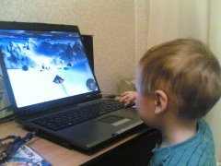
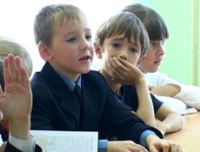
ОБЩИЙ КРУГОЗОР

Slide 22
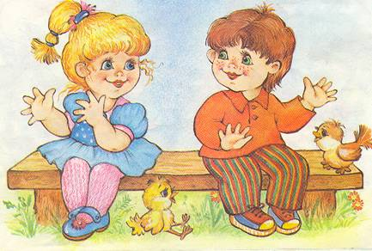
РАЗГОВОРНАЯ РЕЧЬ

Slide 23
ОСОБЫЕ КРИТЕРИИ ГОТОВНОСТИ К ШКОЛЬНОМУ ОБУЧЕНИЮ ДЛЯ УСВОЕНИЯ РЕБЁНКОМ РУССКОГО ЯЗЫКА КАК СРЕДСТВА ОБЩЕНИЯ:
сформированность звуковой стороны речи (ребёнок должен владеть правильным, чётким звукопроизношением);
полная сформированность фонематических процессов (умение слышать и различать, дифференцировать звуки русского языка);
готовность к звукобуквенному анализу и синтезу звукового состава речи (умение выделять звуки в начале, середине, конце слов; разложить и собрать слово из звуков, букв, слогов).

Slide 24
ОСОБЫЕ КРИТЕРИИ ГОТОВНОСТИ К ШКОЛЬНОМУ ОБУЧЕНИЮ ДЛЯ УСВОЕНИЯ РЕБЁНКОМ РУССКОГО ЯЗЫКА КАК СРЕДСТВА ОБЩЕНИЯ:
умение пользоваться разными способами словообразования (правильно употреблять слова с уменьшительно — ласкательным значением, умение образовывать слова в нужной форме, выделять звуковые и смысловые различия между словами, образовывать прилагательные от существительных);
сформированность грамматического строя речи (умение пользоваться развёрнутой фразовой речью; умение работать с деформированным предложением, самостоятельно находить ошибки и устранять их; составлять предложения по опорным словам и картинкам; владеть пересказом, сохраняя смысл и содержание; составлять самостоятельно рассказ — описание).

Slide 26
РЕКОМЕНДАЦИИ ДЛЯ РОДИТЕЛЕЙ
1.Составьте с ребенком распорядок дня и вместе следите за его соблюдением. Систематически приучайте ребенка к новому режиму. В режим дня можно включить занятия в утренние часы.
2.Приучите ребенка содержать в порядке свои вещи. Успехи в школе зависят от организации рабочего места. Пусть у него будет свой рабочий стол, ручки и карандаши. На столе, где занимается ребёнок, не должно быть ничего лишнего, отвлекающего внимание.
3.Создавайте положительную мотивацию вашему ребёнку. Не сравнивайте ребенка с другими детьми, только с самим собой. Хвалите за любые успехи, продвижение вперед. Не следует акцентировать внимание ребенка на неудаче, он должен быть уверен, что все трудности преодолимы, а успех возможен.

Slide 27
4. Само начало школьной жизни считается тяжёлым стрессом для детей. Поддерживайте спокойную и стабильную атмосферу в доме. По возможности не планируйте на сентябрь – октябрь кардинальных перемен. Не отправляйте ребёнка одновременно в 1 класс и какую-нибудь секцию, кружок.
5.Помогите ребенку обрести чувство уверенности в себе. Ребенок должен чувствовать себя в любой обстановке так же естественно, как дома. Помогите ребенку овладеть информацией, которая позволит ему не теряться. Приучайте ребенка к самостоятельности в обыденной жизни.
6.Постарайтесь подготовить ребенка к тому, что в школе с ним будут учиться очень разные дети. Предупредите, что ему, возможно, не удастся сразу со всеми подружиться, но нужно очень постараться наладить хорошие отношения.

Slide 28
7. Успехи и неудачи в учебе во многом зависят от развития памяти, внимания и мышления ребенка. Лучший способ их тренировать – игра. Сейчас разработано множество игр и упражнений, которыми родители могут пользоваться, занимаясь со своим ребенком.
8. Если есть необходимость, следует также подготовить руку ребёнка к письму (игры и упражнения по развитию мелкой моторики - лепка, рисование, штриховка, поделки, конструирование и т.д.)

Slide 29
9.Не пропускайте трудности, возможные у ребенка на начальном этапе овладения учебными навыками. Если у будущего первоклассника, например, есть логопедические проблемы, постарайтесь справиться с ними до школы или на первом году обучения.
10. Для детей с ослабленным состоянием здоровья, при наличии неврозов, ММД, а также с проблемами в развитии речи не рекомендуются программы повышенной сложности.
Предупредите об имеющихся заболеваниях или рекомендациях врача, чтобы учитель смог учесть особенности ребенка и создать благоприятную атмосферу обучения.

Slide 30
Помните - ваша поддержка, вера в ребенка, в его успех помогут ему преодолеть все!

Slide 31
СПАСИБО ЗА ВНИМАНИЕ!

